Slide 1
第14章 数据验证
主要内容
  数据验证概述
  Spring验证
  JSR303验证

Slide 2
14.1 数据验证概述
数据验证分为客户端验证和服务器端验证:
客户端验证主要是过滤正常用户的误操作，主要通过JavaScript代码完成；
服务器端验证是整个应用阻止非法数据的最后防线，主要通过在应用中编程实现。

Slide 3
14.1.1 客户端验证
大多数情况下，使用JavaScript进行客户端验证的步骤如下：
编写验证函数
在提交表单的事件中调用验证函数
根据验证函数来判断是否进行表单提交
客户端验证可以过滤用户的误操作，是第一道防线，一般使用JavaScript代码实现。仅有客户端验证还是不够的。攻击者还可以绕过客户端验证直接进行非法输入，这样可能会引起系统的异常，为了确保数据的合法性，防止用户通过非正常手段提交错误信息。所以必须加上服务器端的验证。

Slide 4
14.1.2 服务器端验证
Spring MVC的Converter和Formatter在进行类型转换时，是将输入数据转换成领域对象的属性值（一种Java类型），一旦成功，服务器端验证器就会介入。也就是说，在Spring MVC框架中，先进行数据类型转换，再进行服务器端验证。
服务器端验证对于系统的安全性、完整性、健壮性起到了至关重要的作用。在Spring MVC框架中，可以利用Spring自带的验证框架验证数据，也可以利用JSR 303实现数据验证。

Slide 5
14.2 Spring验证器
14.2.1 Validator接口
创建自定义Spring验证器,亦即业务校验，需要实现org.springframework.validation.Validator接口。该接口有两个接口方法：
boolean supports(Class<?> klass)
void validate(Object object, Errors errors)
supports方法返回true时，验证器可以处理指定的Class。
validate方法的功能是验证目标对象object，将验证错误消息存入Errors对象。

Slide 6
14.2 Spring验证器
14.2.1 Validator接口
往Errors对象存入错误消息的方法是reject或rejectValue方法。这两个方法的部分重载方法如下：
void reject(String errorCode)
void reject(String errorCode, String defaultMessage)
void rejectValue(String field, String errorCode)
void rejectValue(String field, String errorCode, String defaultMessage)
一般情况下，只需要给reject或rejectValue方法一个错误代码，Spring MVC框架就会在消息属性文件中查找错误代码，获取相应错误消息。具体示例如下：
if(goods.getGprice() > 100 || goods.getGprice() < 0){
errors.rejectValue("gprice", "gprice.invalid");//gprice.invalid为错误代码
}

Slide 7
14.2.2 ValidationUtils类
org.springframework.validation.ValidationUtils是一个工具类，该类中有几个方法可以帮助判定值是否为空。
例如：
if(goods.getGname() == null || goods.getGname().isEmpty()){
errors.rejectValue("gname", "goods.gname.required")
}
上述if语句可以使用ValidationUtils类的rejectIfEmpty方法，代码如下：
// errors为Errors对象
// gname为goods对象的属性
ValidationUtils.rejectIfEmpty(errors, "gname", "goods.gname.required");

Slide 8
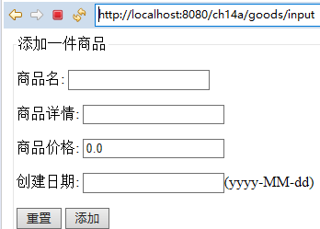

14.2.3 验证示例
本节使用一个应用ch14a讲解Spring验证器的编写及使用。该应用中有1个数据输入页面addGoods.jsp，效果如图14.1所示；有1个数据显示页面goodsList.jsp，效果如图14.2所示。
编写一个实现org.springframework.validation.Validator接口的验证器类GoodsValidator，验证要求如下：
1．商品名和商品详情不能为空。
2．商品价格在0-100之间。
3．创建日期不能在系统日期之后。
根据上述要求，按照如下步骤完成应用ch14a。

Slide 9
14.3 JSR 303验证
JSR-303 是 JAVA EE 6 中的一项子规范，叫做 Bean Validation，用于对 Java Bean 中的字段的值进行验证。
JSR-303可以使用注解的方式进行验证，它内部已经定义好了一系列的限制注解，我们只需要把这些注解标记在需要验证的实体类的属性上或是其对应的getter方法上。
官方参考实现是Hibernate Validator，另一个是Apache BVal 。此实现与 Hibernate ORM 没有任何关系。
JSR-303 是一个数据验证的规范，但是Spring 并没有对其进行实现，Hibernate Validator 是实现了这一规范的，通过此这个实现来讲 SpringMVC对JSR-303 的支持。
JSR 303 Spring MVC 3.x 之中也大力支持 JSR-303，可以在控制器中对表单提交的数据方便地验证。
https://jcp.org/en/jsr/detail?id=303
https://blog.csdn.net/qq_42402854/article/details/82869514

Slide 10
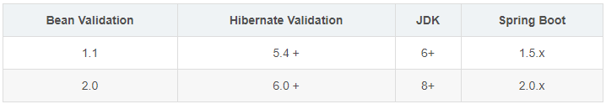
14.3 JSR 380验证
Bean Validation是一个通过配置注解来验证参数的框架，它包含两部分Bean Validation API（规范）和Hibernate Validator（实现）。
Bean Validation是Java定义的一套基于注解/xml的数据校验规范，目前已经从JSR 303的1.0版本升级到JSR 349的1.1版本，再到JSR 380的2.0版本（2.0完成于2017.08），要求使用Java
JSR 380要求使用Java EE8，
2018年03月， Oracle 决定把 JavaEE 移交给开源组织 Eclipse 基金会，但是不希望 JavaEE 继续使用 Java 这个名字，最终：Java EE 正式改名为 Jakarta EE 了
https://jcp.org/en/jsr/detail?id=380
https://beanvalidation.org/2.0/
https://blog.csdn.net/f641385712/article/details/96638596
https://www.oschina.net/news/94055/jakarta-ee-new-logo
https://www.oracle.com/cn/java/technologies/java-ee-glance.html

Slide 11
14.3 JSR 380验证
JSR 380依赖EL表达式，JSTL，因为它的错误message是支持EL表达式计算的
Expression Language 3.0（JSR341）表达式语言规范最终版于2013-4-29发布的，JAVA EE7的标准，Tomcat 8等都已经支持了EL 3.0。这里仅使用低版本的
<!-- https://mvnrepository.com/artifact/org.hibernate.validator/hibernate-validator -->
<dependency>
<groupId>org.hibernate.validator</groupId>
<artifactId>hibernate-validator</artifactId>
<version>6.1.5.Final</version>
</dependency>
<!-- https://mvnrepository.com/artifact/javax.servlet/jstl -->
<dependency>
<groupId>javax.servlet</groupId>
<artifactId>jstl</artifactId>
<version>1.2</version>
</dependency>

Slide 12
14.3.1 JSR 303验证配置
1．下载与安装Hibernate Validator
可以通过地址https://sourceforge.net/projects/hibernate/files/hibernate-validator/下载Hibernate Validator，本书选择的是hibernate-validator-5.4.0.Final-dist.zip。
首先，将下载的压缩包解压；然后，将\hibernate-validator-5.4.0.Final\dist目录下的hibernate-validator-5.4.0.Final.jar和\hibernate-validator-5.4.0.Final\dist\lib\required目录下的classmate-1.3.1.jar、javax.el-3.0.1-b08.jar、jboss-logging-3.3.0.Final.jar、validation-api-1.1.0.Final.jar拷贝到应用的\WEB-INF\lib目录下。

Slide 13
2．配置属性文件与验证器
如果将验证错误消息放在属性文件中，那么需要在配置文件配置属性文件，并将属性文件与Hibernate Validator关联，具体配置代码如下：
<!-- 配置消息属性文件 -->
<bean id="messageSource" class="org.springframework.context.support.ReloadableResourceBundleMessageSource">
<!-- 资源文件名-->
<property name="basenames">
<list>
<value>/WEB-INF/resource/errorMessages</value>
</list>
</property>
<!-- 资源文件编码格式 -->
<property name="fileEncodings" value="utf-8" />
<!-- 对资源文件内容缓存时间，单位秒 -->
<property name="cacheSeconds" value="120" />
</bean>
<!-- 注册校验器 -->
<bean id="validator"
class="org.springframework.validation.beanvalidation.LocalValidatorFactoryBean">
<!-- hibernate校验器-->
<property name="providerClass" value="org.hibernate.validator.HibernateValidator" />
<!-- 指定校验使用的资源文件，在文件中配置校验错误信息，如果不指定则默认使用classpath下的ValidationMessages.properties -->
<property name="validationMessageSource" ref="messageSource" />
</bean>
<!-- 开启spring的Valid功能 -->
<mvc:annotation-driven conversion-service="conversionService" validator="validator"/>

Slide 14
14.3.2 标注类型
1．空检查
@Null：验证对象是否为null。
@NotNull：验证对象是否不为null，无法查检长度为0的字符串。
@NotBlank：检查约束字符串是不是null，还有被trim后的长度是否大于0，只对字符串，且会去掉前后空格。
@NotEmpty：检查约束元素是否为null或者是empty。
示例如下：
@NotBlank(message="{goods.gname.required}")//goods.gname.required为属性文件的错误代码
private String gname;

Slide 15
2．booelan检查
@AssertTrue：验证boolean属性是否为true。
@AssertFalse：验证boolean属性是否为false。
示例如下：
@AssertTrue
private boolean isLogin;
3．长度检查
@Size(min=, max=)：验证对象（Array，Collection，Map，String）长度是否在给定的范围之内。
@Length(min=, max=)：验证字符串长度是否在给定的范围之内。
示例如下：
@Length(min=1,max=100)
private String gdescription;

Slide 16
4．日期检查
@Past：验证Date和Calendar对象是否在当前时间之前。
@Future：验证Date和Calendar对象是否在当前时间之后。
@Pattern：验证String对象是否符合正则表达式的规则。
示例如下：
@Past(message="{gdate.invalid}")
private Date gdate;
5．数值检查
@Min(value)：验证Number和String对象是否大等于指定的值。
@Max（value）：验证Number和String对象是否小等于指定的值。
@DecimalMax(value)：被注释的元素必须是一个数字，其值必须小于等于指定的最大值
@DecimalMin：被注释的元素必须是一个数字，其值必须大于等于指定的最小值

Slide 17
@Digits：验证Number和String的构成是否合法。
@Digits(integer=,fraction=)：验证字符串是否符合指定格式的数字，interger指定整数精度，fraction指定小数精度。
@Range(min=, max=)：检查数字是否介于min和max之间。
@Valid：对关联对象进行校验，如果关联对象是个集合或者数组，那么对其中的元素进行校验，如果是一个map，则对其中的值部分进行校验。
@CreditCardNumber：信用卡验证。
@Email：验证是否是邮件地址，如果为null，不进行验证，通过验证。
示例如下：
@Range(min=0,max=100,message="{gprice.invalid}")
private double gprice;
https://beanvalidation.org/2.0/spec/#whatsnew-20

Slide 18
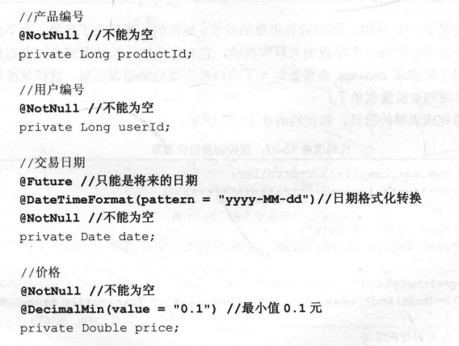

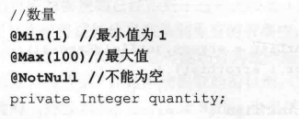

Slide 19
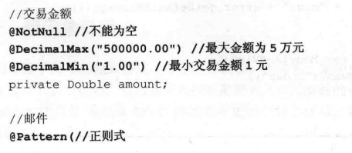
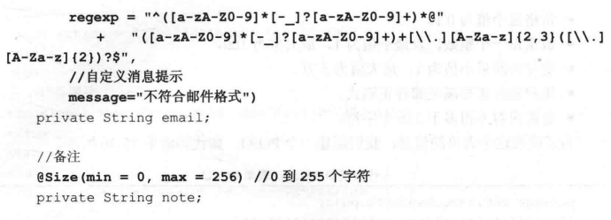

Slide 20
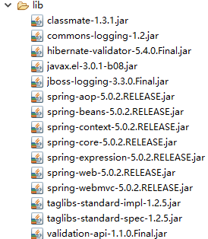
14.3.3 验证示例
创建应用ch14b，该应用实现的功能与14.2.3节ch14a应用相同。ch14b所需JAR包，如图14.4所示。
在应用ch14b中不需要创建验证器类GoodsValidator。另外，Service层、View层以及错误消息属性文件，都与ch14a应用的相同。与ch14a应用的实现不同的是模型类、控制器类和Spring MVC的核心配置文件。

Slide 21
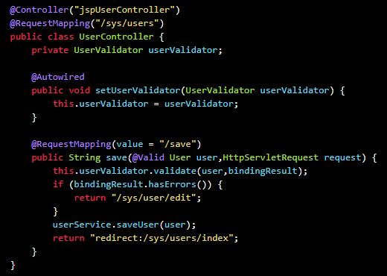
同时使用JSR303和Spring Validator
https://www.jb51.cc/spring/431850.html

Slide 22

多选题
2分
以下有关Spring MVC校验说法正确的是：
A
Spring MVC支持基于Validator接口的校验和基于JSR303,380标准的校验两种方式
B
用户自定义的验证实现写在Validator接口的validate方法中，验证错误消息被存入Errors对象
C
基于JSR的验证方式需要导入Hibernate Validator包，但不需要JSTL包
D
基于JSR的验证方式需要在控制器处理方法形参上使用@Valid进行输入信息的验证
提交

